Slide 1
객체지향 프로그래밍 기말 프로젝트
2019775022 박상원
2023.06.12

Slide 2
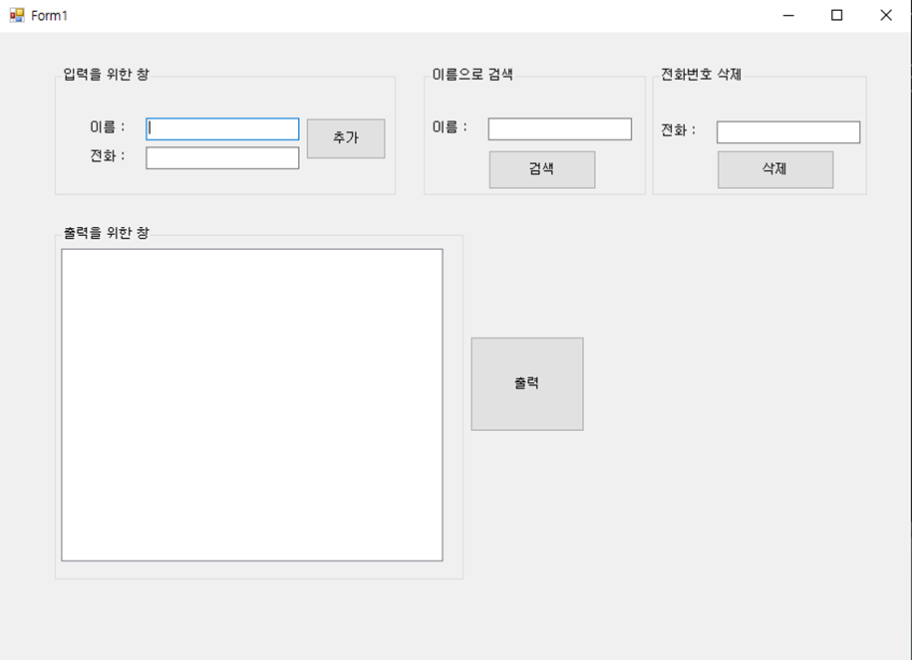
원본 소스
원본코드 https://github.com/hansei-it/telphoneapp_cs21 이름과 전화번호를 입력 후 사람을 저장하는 코드

Slide 3
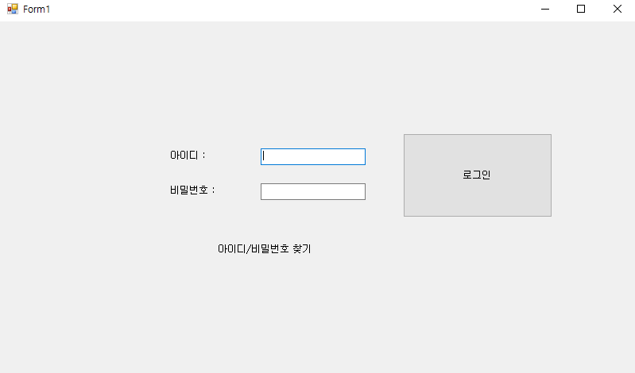
로그인 화면 구현

Slide 4
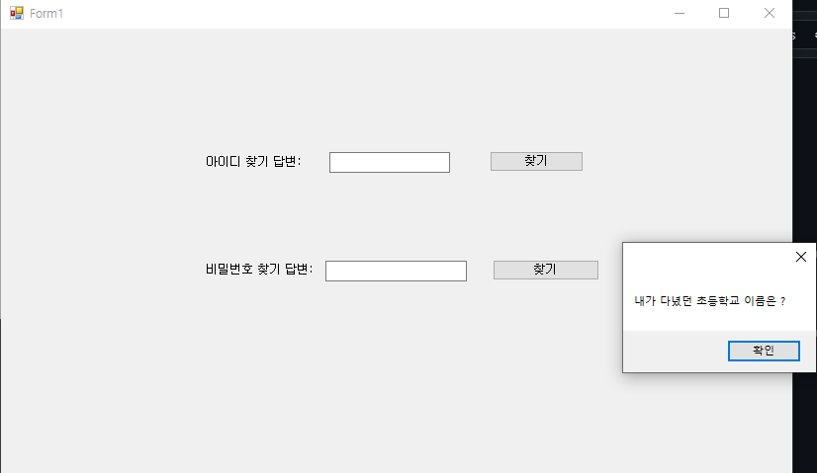
아이디 비밀번호 찾기 구현

Slide 5
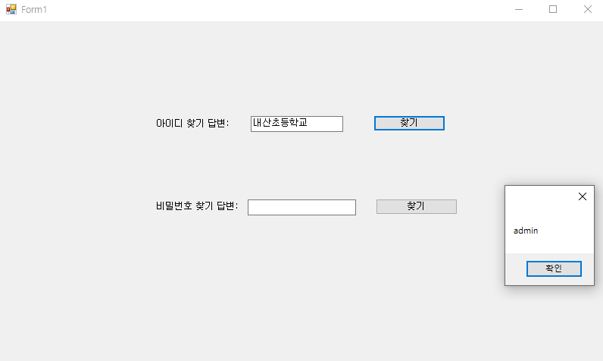

Slide 6
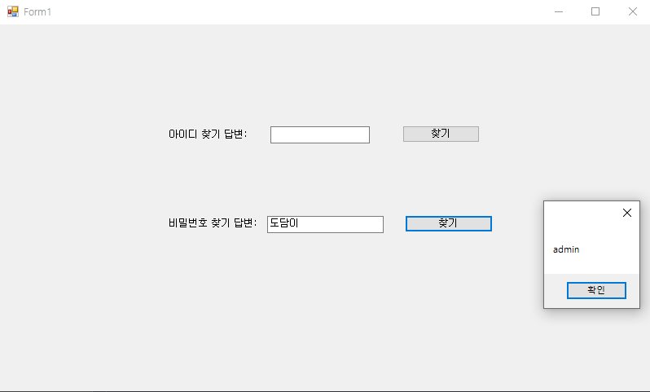
비밀번호 찾기 구현

Slide 7
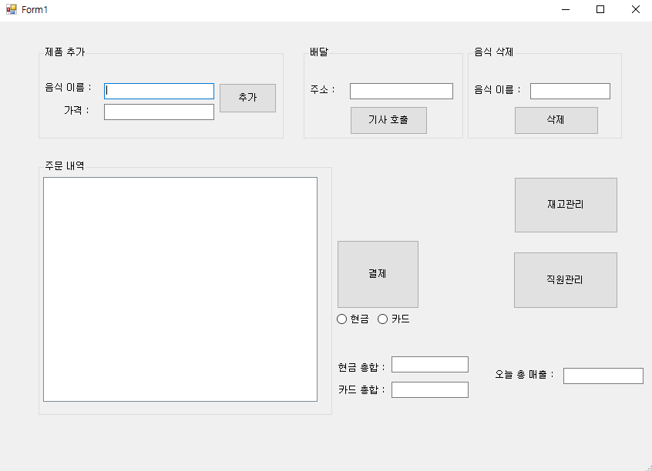
메인화면 구현

Slide 8
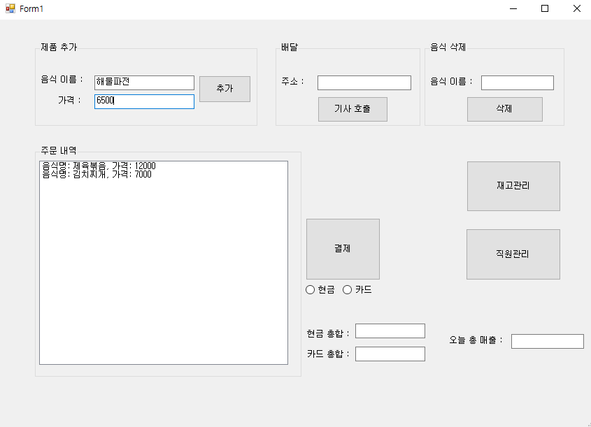
원하는 제품과 가격을 입력하고 추가하면 주문내역에 들어감

Slide 9
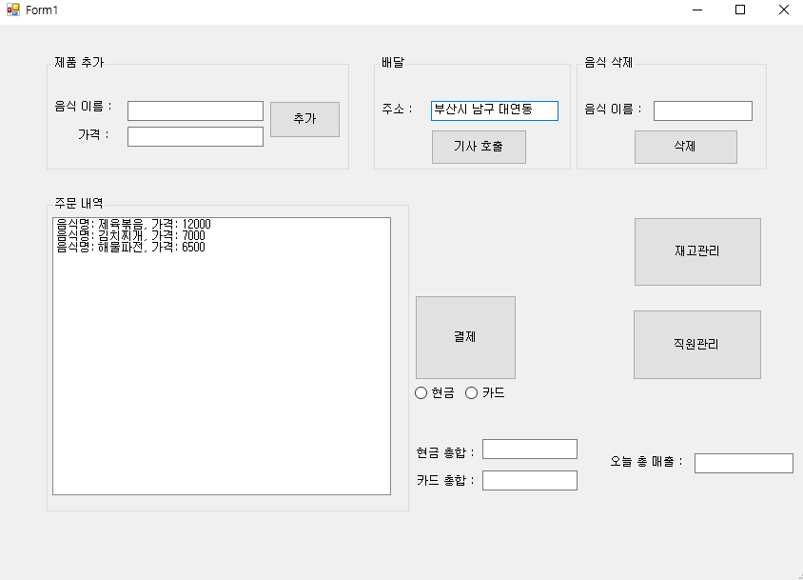
배달할 주소를 입력하고 배달 기사호출 구현

Slide 10
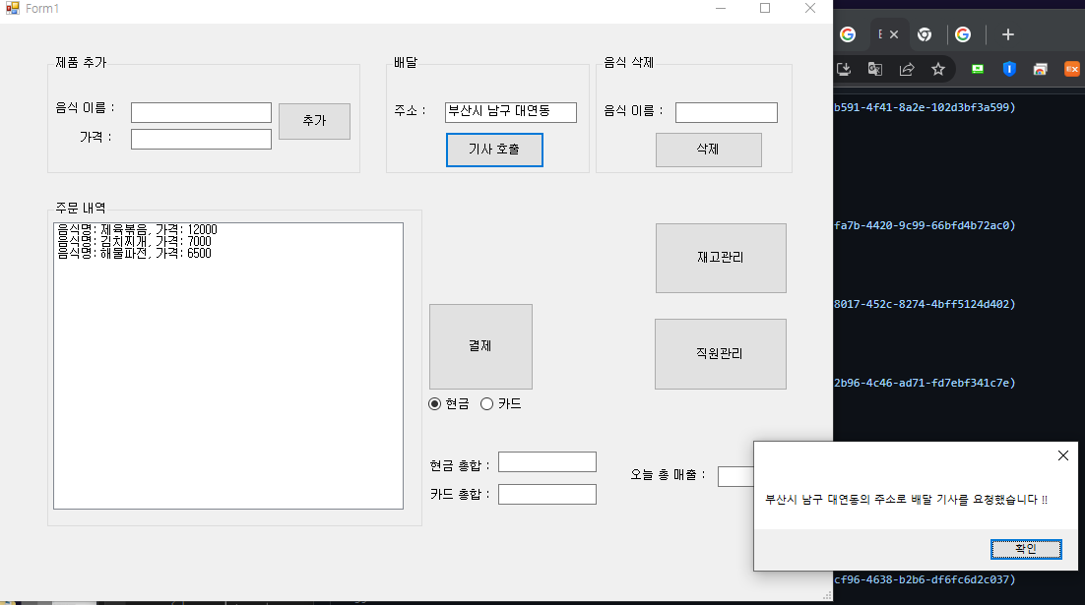

Slide 11
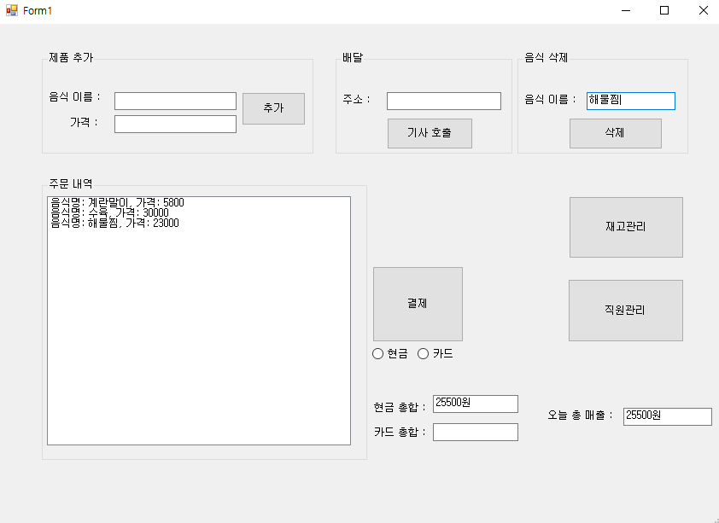
원하는 음식 이름을 입력하고 삭제를 누르면 주문내역에서 삭제됨

Slide 12
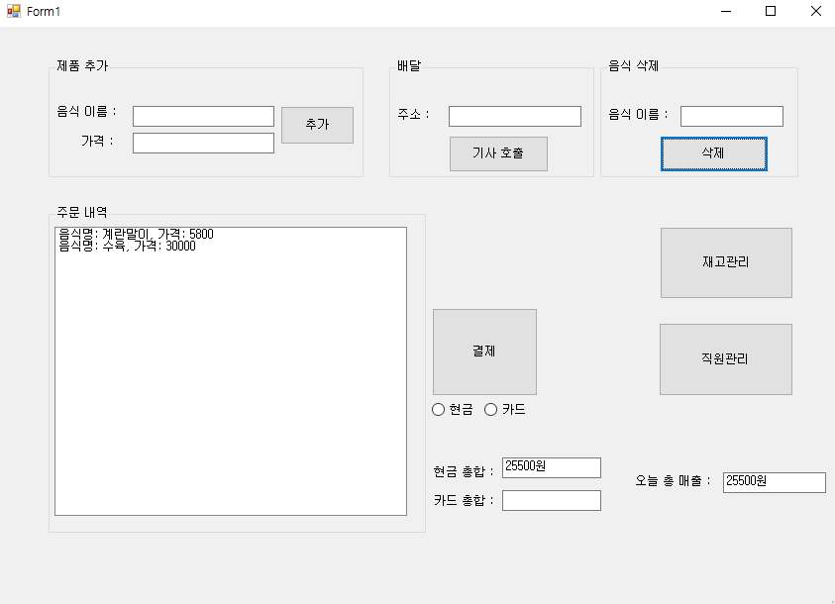

Slide 13
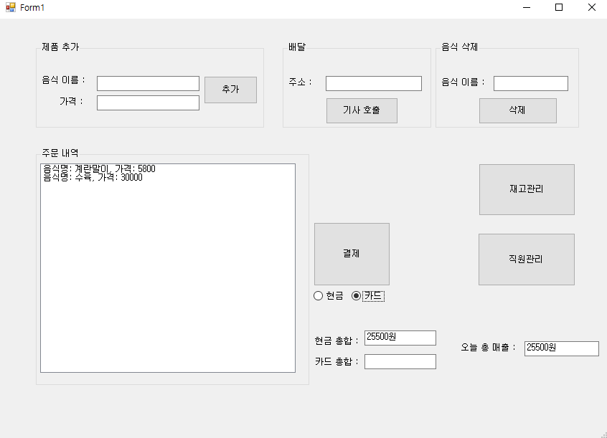
결제시 현금인지 카드인지 누르고 결제

Slide 14
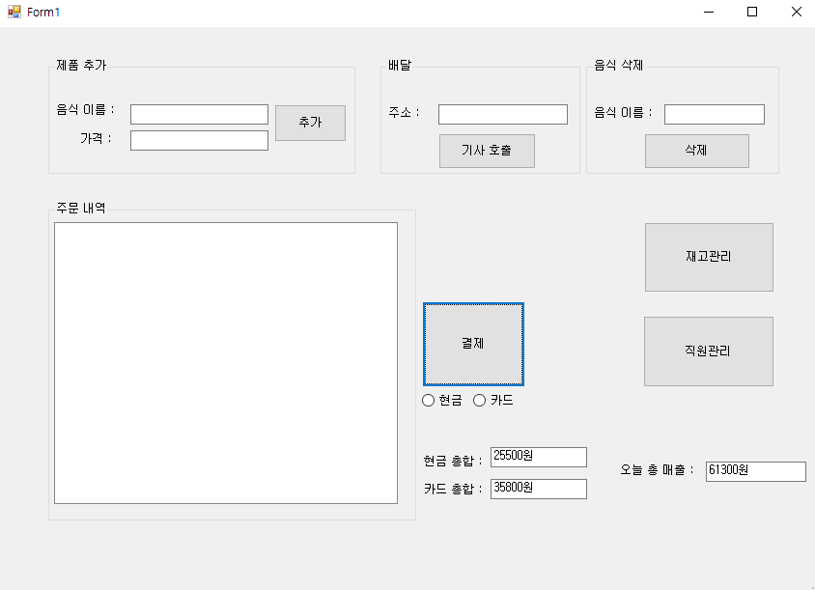
현금 총 판매금액, 카드 총 판매금액을 보이게 했고, 오늘 총 매출도 구현

Slide 15
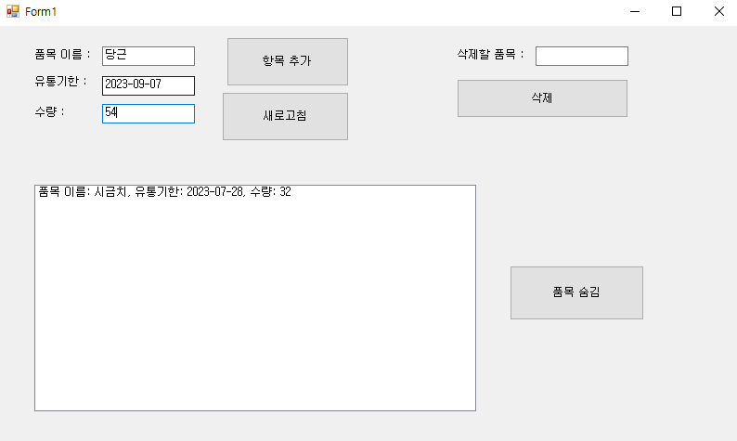
재고관리 구현, 원하는 품목을 넣고 유통기한 수량까지 입력 후 항목추가 구현

Slide 16
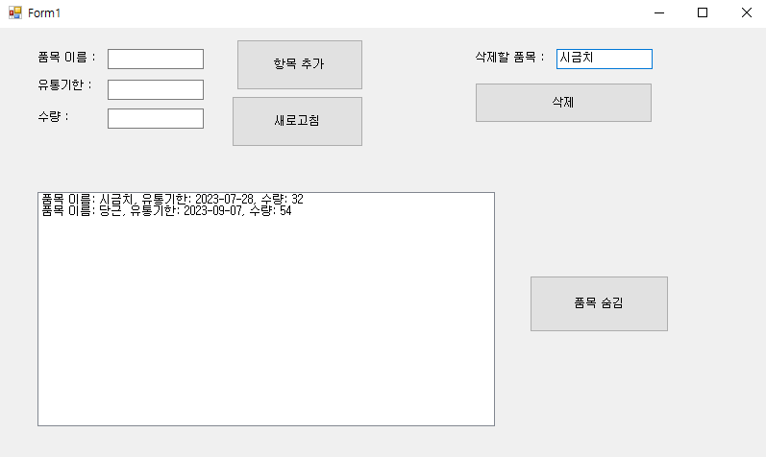
삭제할 품목 이름을 입력하고 삭제 구현

Slide 17
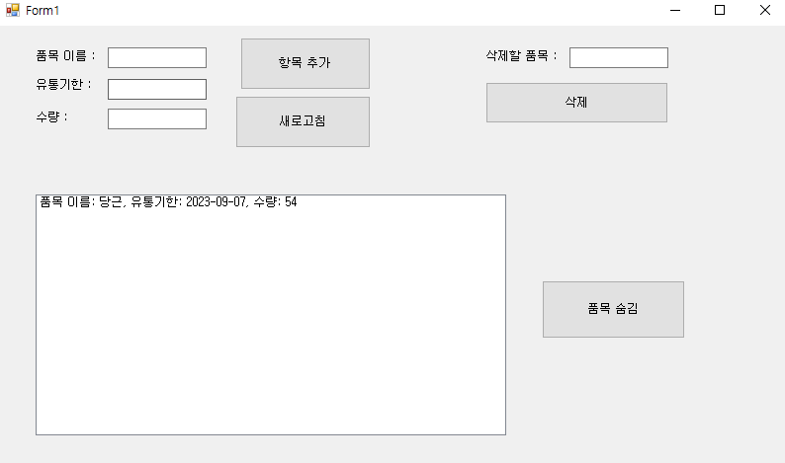

Slide 18
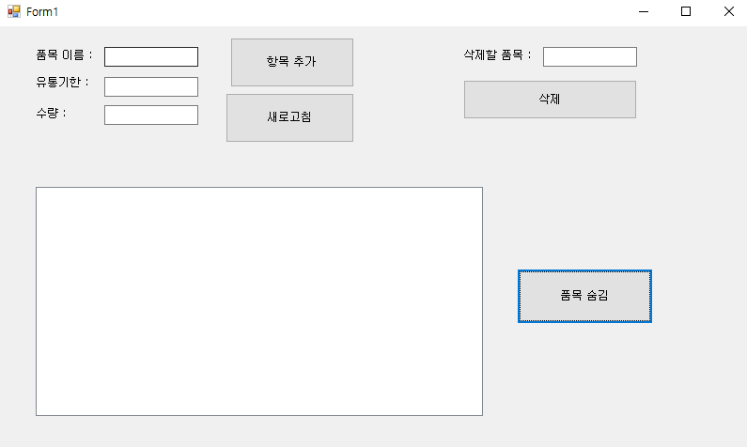
품목 숨김을 통해 현재 품목을 모두 숨김

Slide 19
새로고침 버튼을 통해 다시 품목을 보이게 함

Slide 20
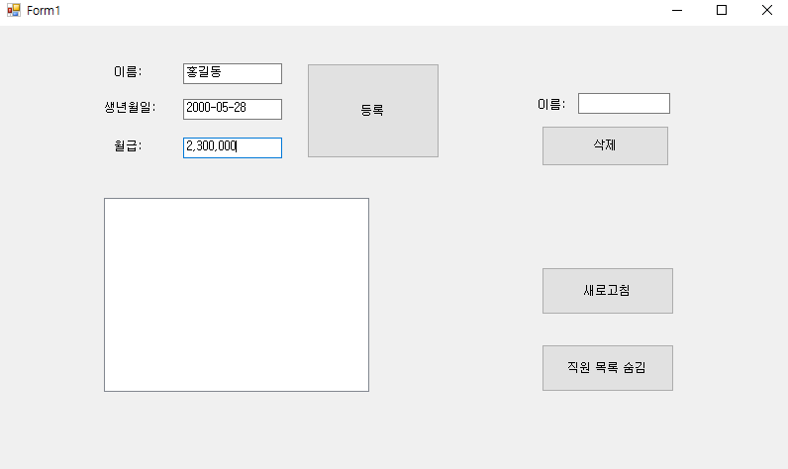
직원 관리 구현 원하는 직원의 이름, 생년월일, 월급을 입력하고 등록 구현

Slide 21
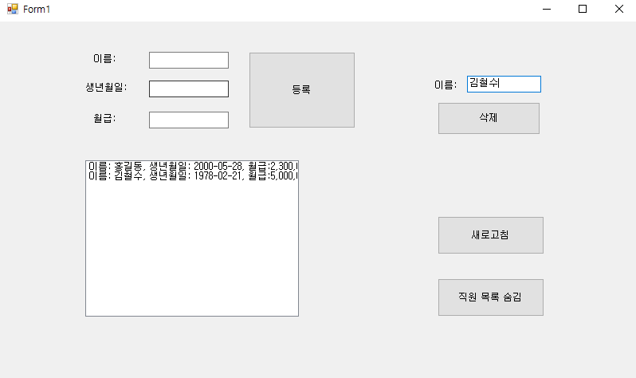
삭제하고 싶은 직원 이름을 넣고 삭제 구현

Slide 22
직원 목록을 숨기는 숨김 구현

Slide 23
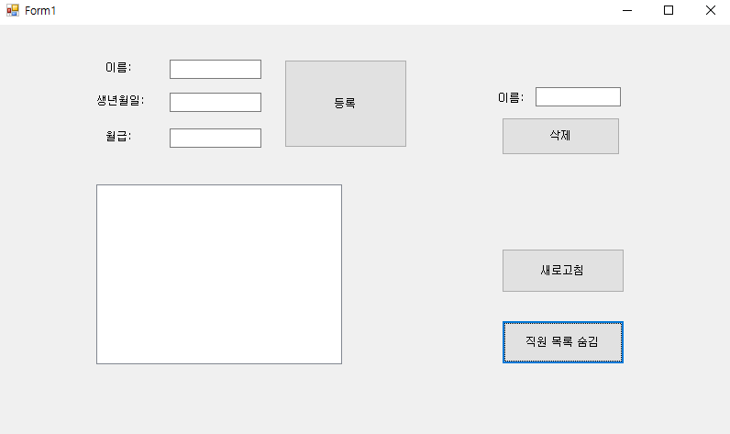
새로고침을 통해 숨겼던 직원 목록 보이게 구현

Slide 24
Reference
Chat Gpt
https://github.com/hansei-it/telphoneapp_cs21

